Slide 1
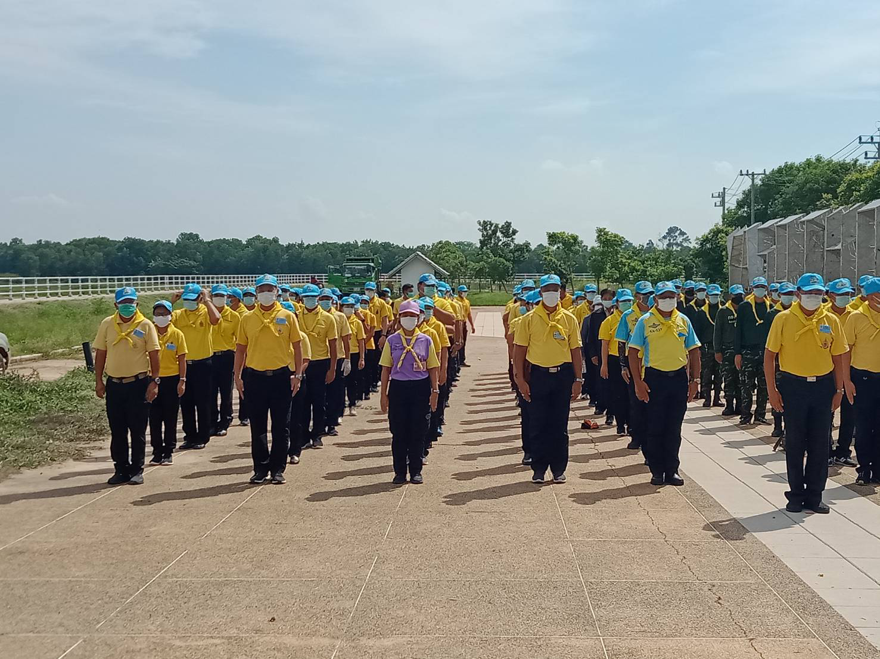
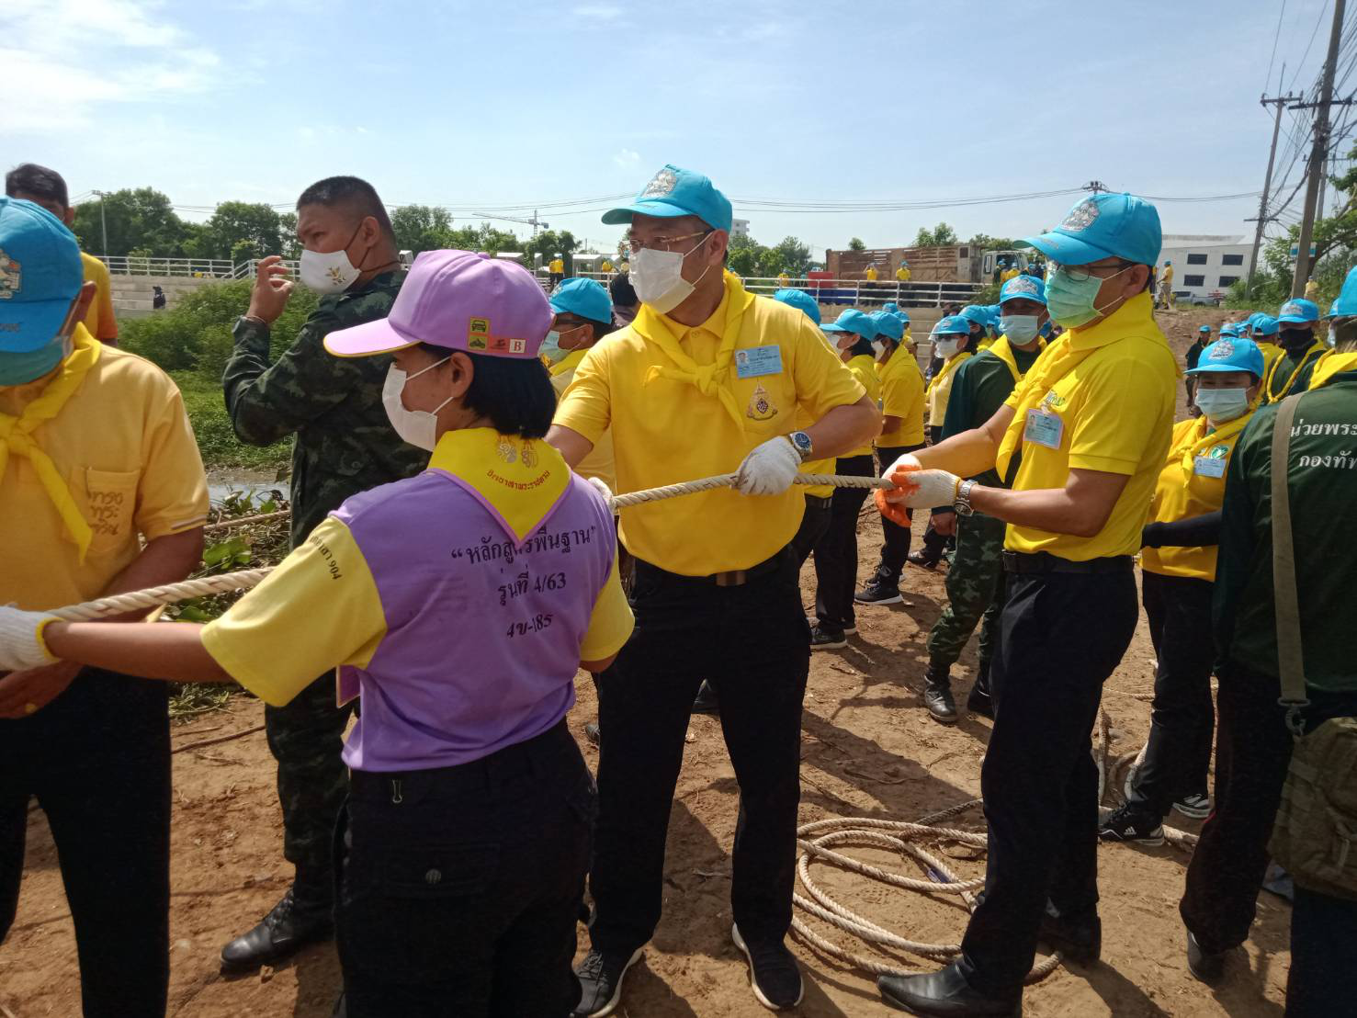
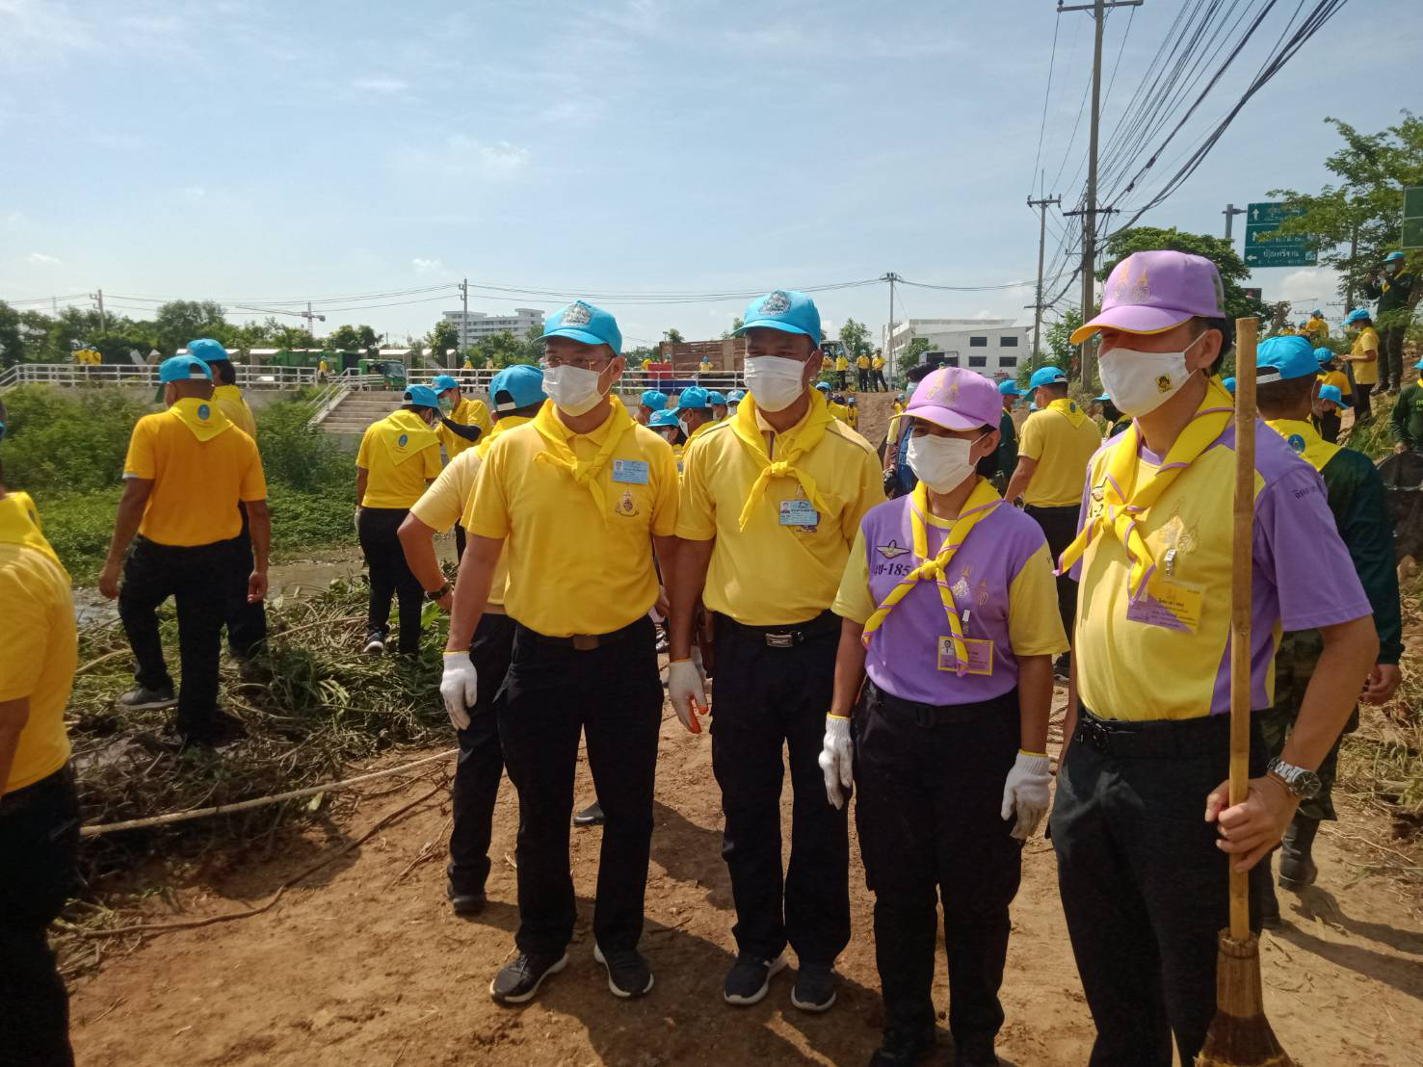
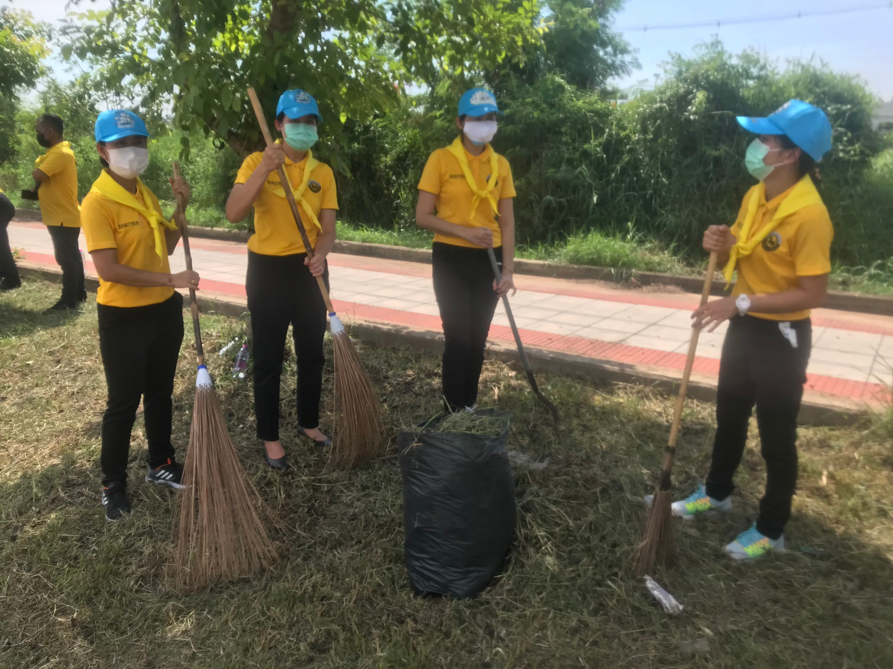
วันที่ 21 พฤษภาคม 2564 เวลา 09.00 น. นายสมยศ นามพุทธา ท้องถิ่นจังหวัดยโสธร พร้อมด้วยข้าราชการในสังกัด สำนักงานส่งเสริมการปกครองท้องถิ่นจังหวัดยโสธร ร่วมกิจกรรม
จิตอาสาพัฒนา กำจัดผักตบชวาในลำน้ำทวน บริเวณสะพานข้ามลำน้ำทวน อำเภอเมืองยโสธร จังหวัดยโสธร โดยมีผู้ว่าราชการจังหวัดยโสธร เป็นประธาน

